Slide 1
O papel da Anvisa na Aprovação de Medicamentos para Doenças Raras no Brasil
Gustavo Mendes Lima Santos
Gerência-Geral de Medicamentos e Produtos Biológicos

Slide 2
O que é a Anvisa e qual a sua missão?
Agência Nacional de Vigilância Sanitária: criada pela Lei 9782/99, com a missão de promover e proteger a saúde da população;
Dentre suas atribuições, concede registros de medicamentos segundo regulamentações específicas.

Slide 3
Porque a Anvisa analisa o registro de um medicamento?
A Anvisa tem como objetivo decidir:
Se o medicamento é seguro e eficaz no seu uso proposto e se os seus benefícios superam os seus riscos (Eficácia e Segurança);
Se o método de fabricação do medicamento e seus controles asseguram a qualidade do produto e mantem sua identidade, potência, estabilidade e pureza (Tecnologia Farmacêutica);

Slide 4
Porque a Anvisa analisa o registro de um medicamento?
A Anvisa tem como objetivo decidir:
3. Se a embalagem e a bula do medicamento são adequadas para informar e esclarecer sobre suas indicações, efeitos colaterais, eventos adversos e riscos (Bula e Rotulagem);
4. Se as ações de monitoramento pós-aprovação propostas pela empresa estão apropriadas para identificar, caracterizar, prevenir ou minimizar os riscos relacionados ao medicamento em seu uso na vida real (Farmacovigilância).

Slide 5
Quais os Prazos para Análise?
Lei nº 13411, de 28 de dezembro de 2016:
  Categoria Ordinária: 365 dias
  Categoria Prioritária: 120 dias

Slide 6
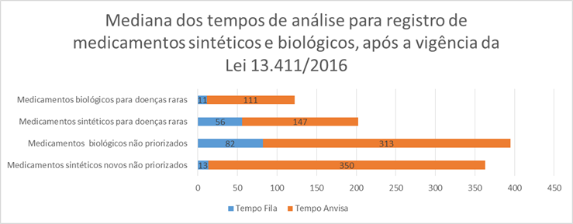
Quais os Prazos para Análise?

Slide 7
Quais os Prazos para Análise?

Slide 8
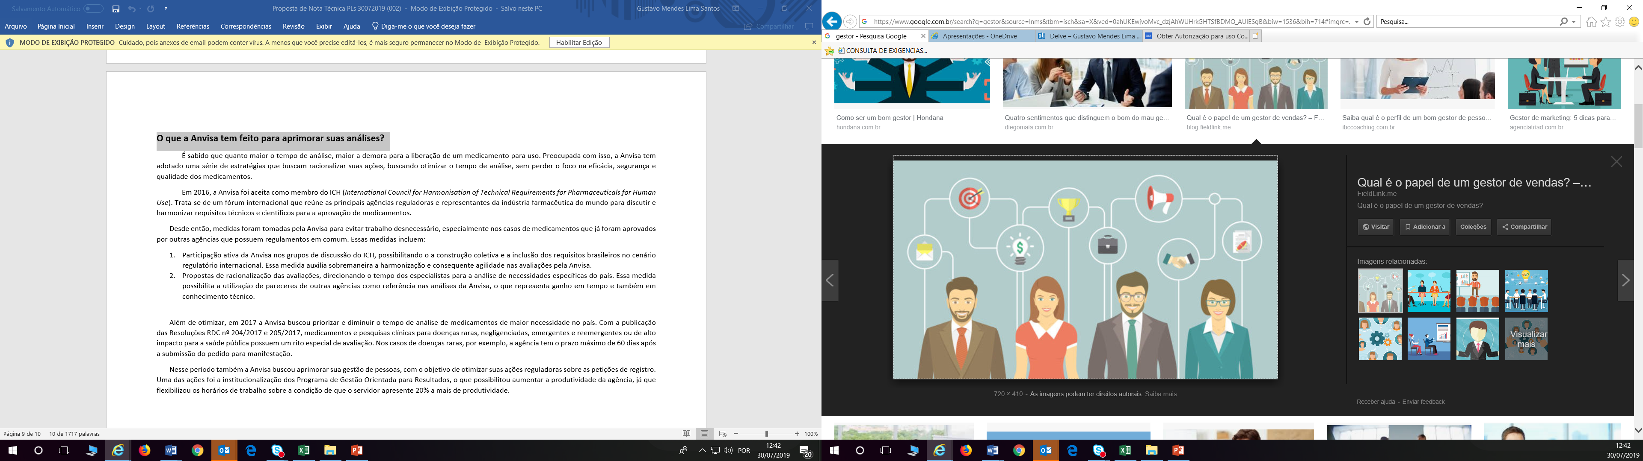
O que a Anvisa tem feito para aprimorar suas análises?

Slide 9

Resolução RDC 205/2017 – Doenças Raras
Doença Rara: afeta até 65 indivíduos em 100.000;
Procedimento Especial para Aprovação de Estudos Clínicos, Certificação de Boas Práticas e Registro de Medicamento: 60 dias + 40 dias (exigências).

Slide 10
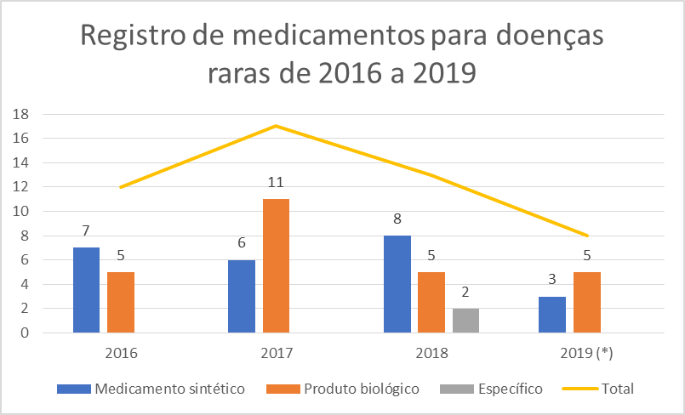
Medicamentos para Doenças Raras

Slide 11
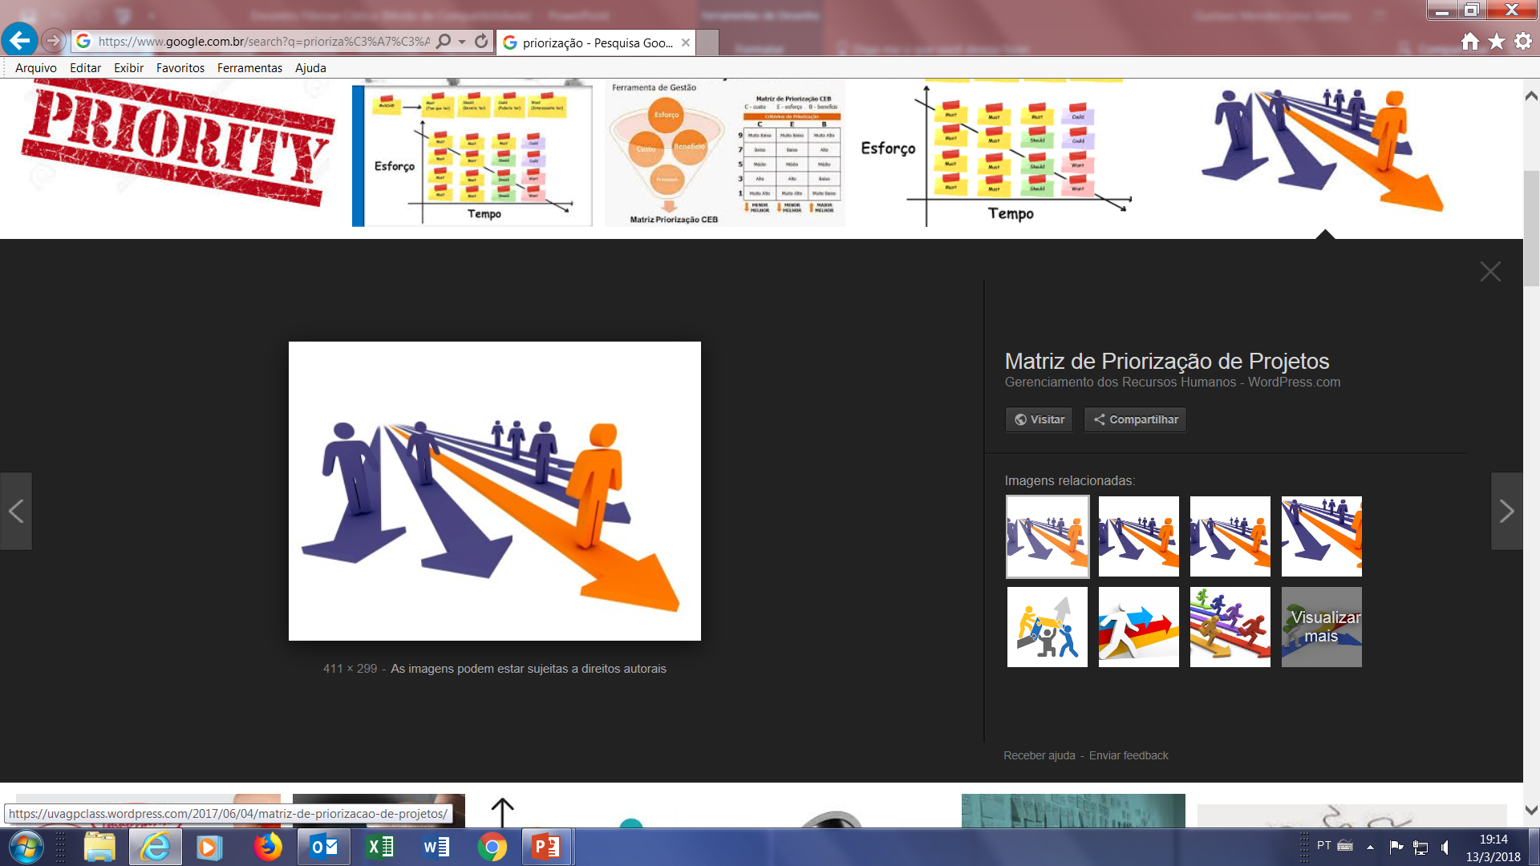
Resolução RDC 204/2017 – Priorização (Fast Track)
Medicamentos Priorizados: 120 dias (registro) e 60 dias (pós-registro)

Slide 12
Resolução RDC 204/2017 – Priorização (Fast Track)
Priorizar análise de petições relacionadas aos medicamentos relevantes para a saúde pública
Destaque para situações onde não há alternativa terapêutica disponível
Medicamentos que apresente melhoria significativa de segurança, eficácia ou adesão ao tratamento
Produtos:
  Novos medicamentos destinados à população pediátrica;
  Doenças negligenciadas; emergentes, reemergentes, raras;
  Emergências em saúde pública;
  Sérias condições debilitantes;
  Vacinas a serem incorporadas no PNI;
  Medicamento novo para IFA fabricado no Brasil;
  3 primeiros genéricos inéditos para o IFA
Priorização para pesquisa clínica
Priorização do registro de medicamentos
Priorização de Alterações pós – registro
Prazos:
  120 dias - decisão final nas petições de registro
  60 dias - decisão final nas petições de pós-registro
  45 dias - anuência em pesquisa clínica de medicamentos
Processos para:
anuência para pesquisa clínica
Registro de novo medicamento
Nova indicação terapêutica
Ampliação de uso

Slide 13
Outras Ações para Aprimoramento das Análises
Participação ativa da Anvisa nos grupos de discussão do ICH (International Council for Harmonisation of Technical Requirements for Pharmaceuticals for Human Use), possibilitando o a construção coletiva e a inclusão dos requisitos brasileiros no cenário regulatório internacional.
Propostas de racionalização das avaliações, direcionando o tempo dos especialistas para a análise de necessidades específicas do país.

Slide 14
Ações de Acesso a Medicamentos em Fase Experimental
Programa de Uso Compassivo: autorização emitida pela Anvisa para que a indústria execute determinado programa assistencial no Brasil, fornecendo medicamento novo, promissor e ainda sem registro na Agência;
Acesso Expandido: para o grupo de pacientes portadores de doenças debilitantes graves que ameacem a vida e sem alternativa terapêutica satisfatória;
Programa de Fornecimento de Medicamento Pós-Estudo: disponibilização gratuita de medicamentos pela indústria aos voluntários que participaram da pesquisa

Slide 15

É possível a colaboração entre a Anvisa e a Sociedade?
Troca de Informações;
Controle Social de Prazos e Aprovações.

Slide 16






CONSULTE AS INFORMAÇÕES DISPONÍVEIS NO PORTAL DA ANVISA E ACOMPANHE OS PROCESSOS DE REGULAMENTAÇÃO!
Medicamentos registrados
http://portal.anvisa.gov.br/medicamentos/consultas
Agenda Regulatória 2017-2020 http://portal.anvisa.gov.br/2017-2020
Ensaios Clínicos Autorizados pela Anvisa
http://www7.anvisa.gov.br/Datavisa/Consulta_Comunicados/Consulta_CE_Autorizados.asp
Consultas Públicas
http://portal.anvisa.gov.br/consultas-publicas#/
Parecer Público de Avaliação do Medicamento
http://www.anvisa.gov.br/datavisa/Fila_de_analise/index.asp
Processo de regulamentação na Anvisa
http://portal.anvisa.gov.br/programa-de-melhoria-do-processo-de-regulamentacao
Atos Normativos da Anvisa
http://portal.anvisa.gov.br/legislacao#/
Bulas de Medicamentos
http://portal.anvisa.gov.br/bulario-eletronico1

Slide 17
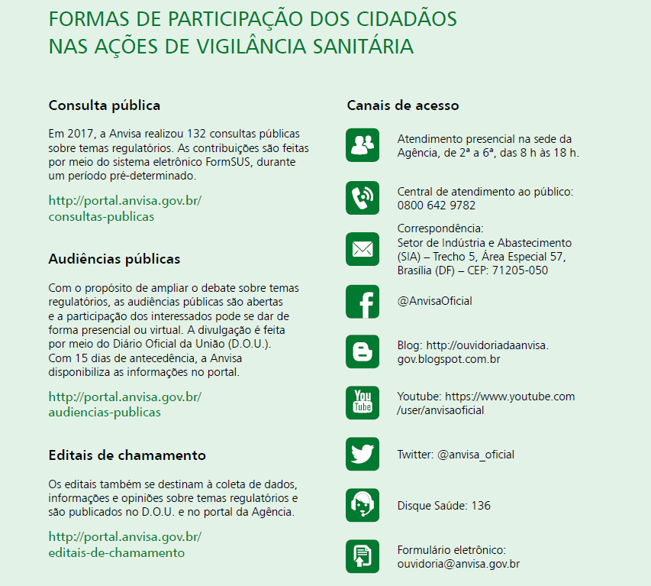
Obrigado!
Gustavo Mendes Lima Santos
Gerência Geral de Medicamentos e Produtos Biológicos – GGMED
Segunda Diretoria – DIRE2
(61) 3462-6724
Medicamento.assessoria@anvisagov.br
www.anvisa.gov.br

